Slide 1
旋光晶体特性的观察
七组：刘佩尧、安南、董建宇

Slide 2
实验规划
实验器材与目的
实验设计与现象
实验现象的解释
实验结论

Slide 3
一、实验器材与目的
实验器材：旋光晶体、偏振片、白色光源、红色滤光片、凸透镜
为了更加精细的研究晶体性质，将同时研究光线斜入射旋光晶体产生的现象
Notes:
旋光晶体、1/2波片、1/4波片本质上是相同的晶体，仅在厚度、切片方式上有所差别。

Slide 4
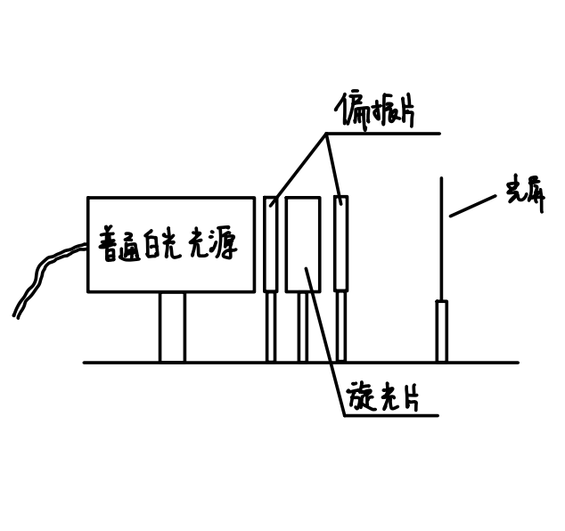
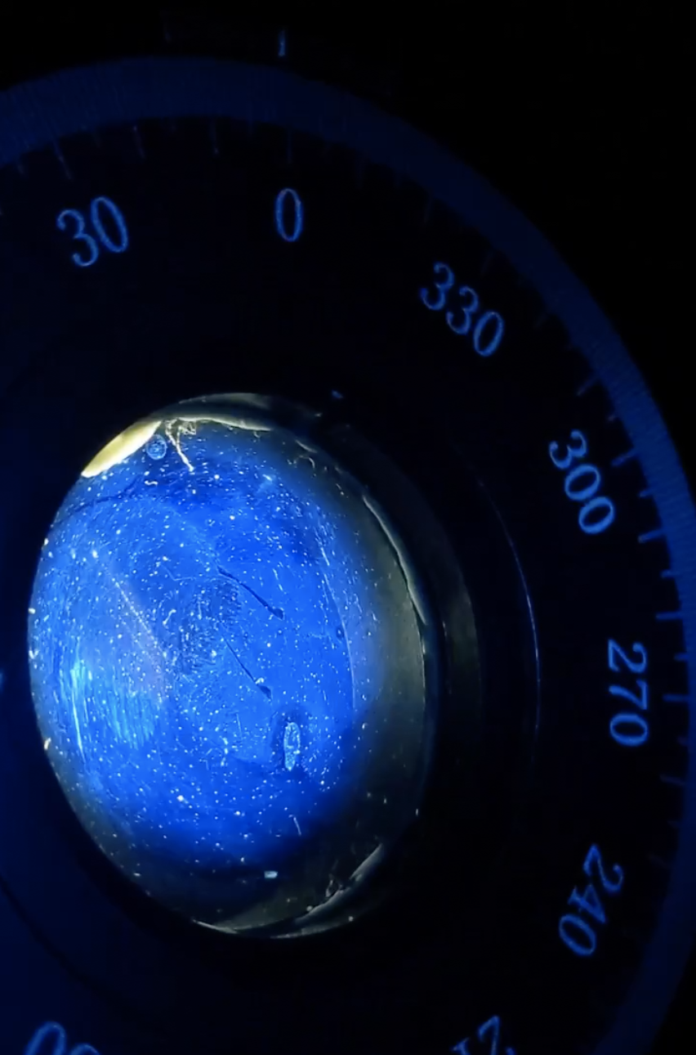
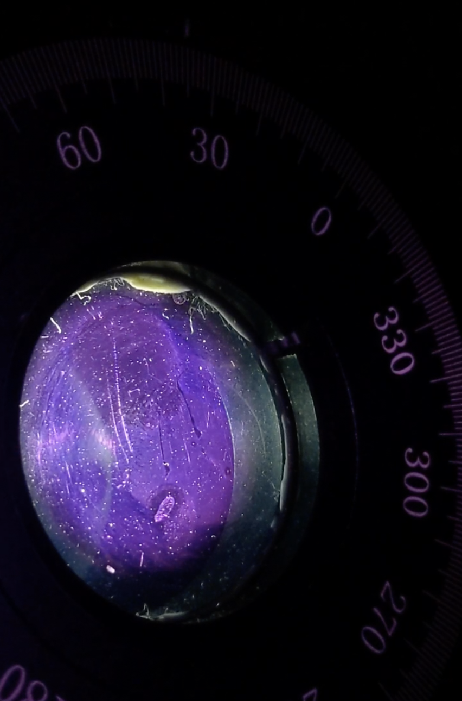
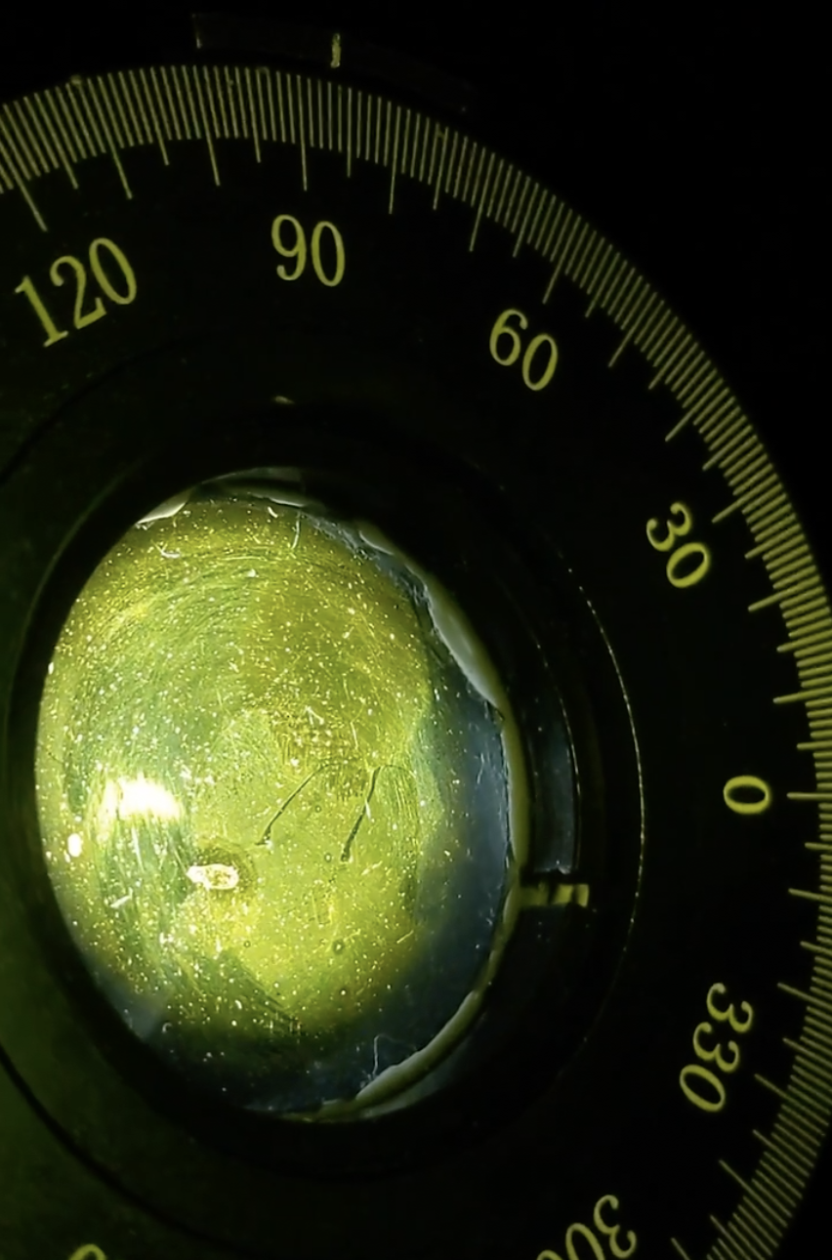
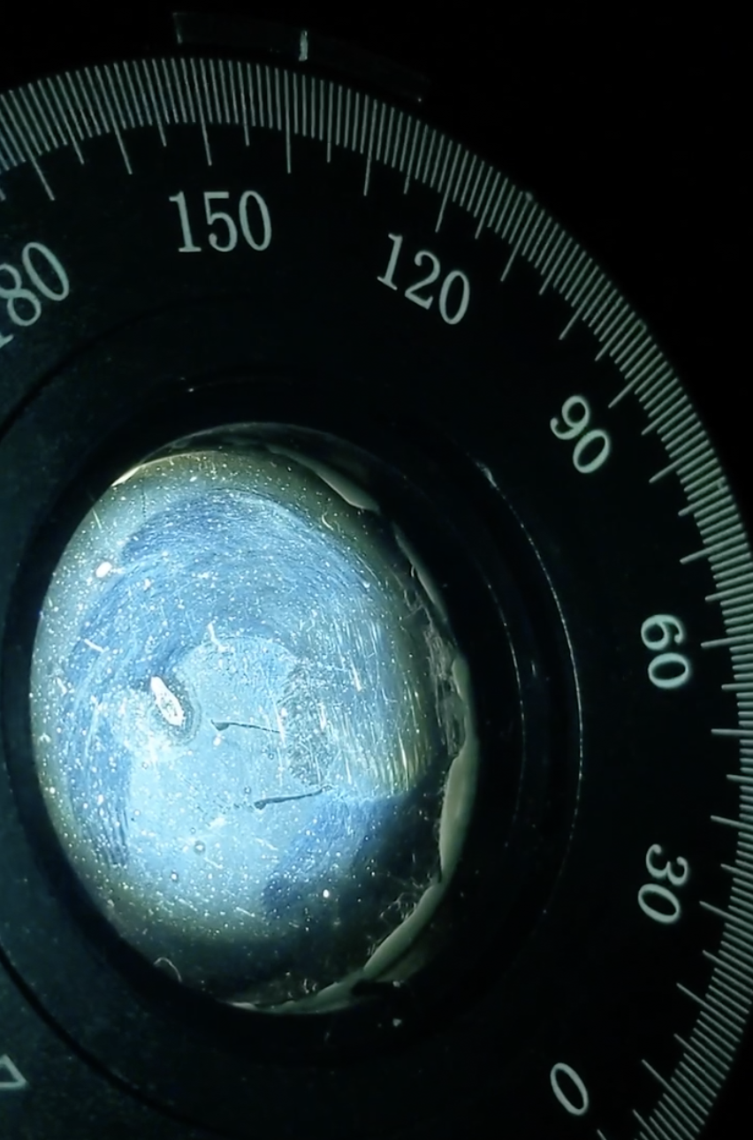
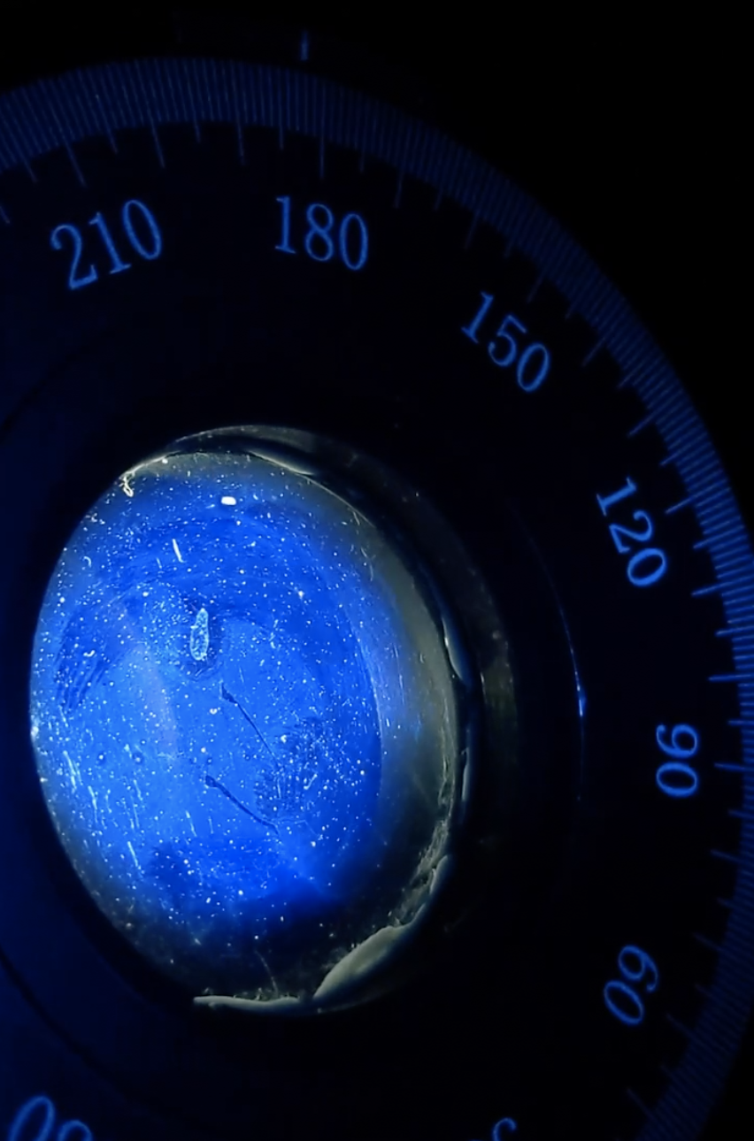
二、实验设计与现象
定性观察：将白色光源、偏振片、旋光晶体、
偏振片、光屏依次排列在光具座上。
0
40
90
140
180
Notes:
第二个偏振片旋转到不同的角度时，最终观察到的光的颜色不同，但当旋转180度时，前后颜色相同。
此组图片为使用手机摄像头直接冲着光路拍摄。
第二行为第二个偏振片的大致角度

Slide 5
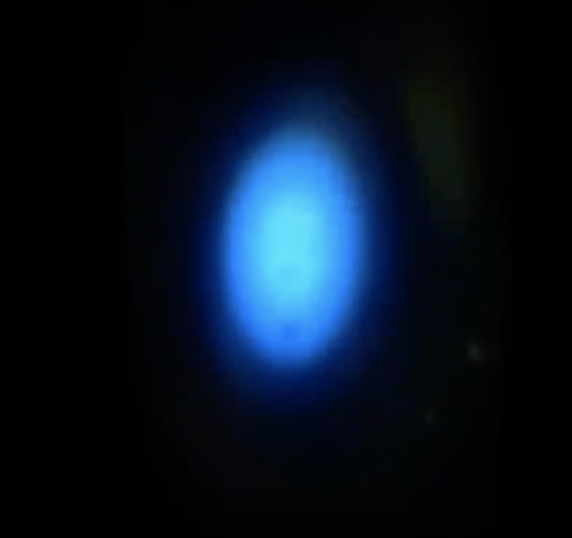
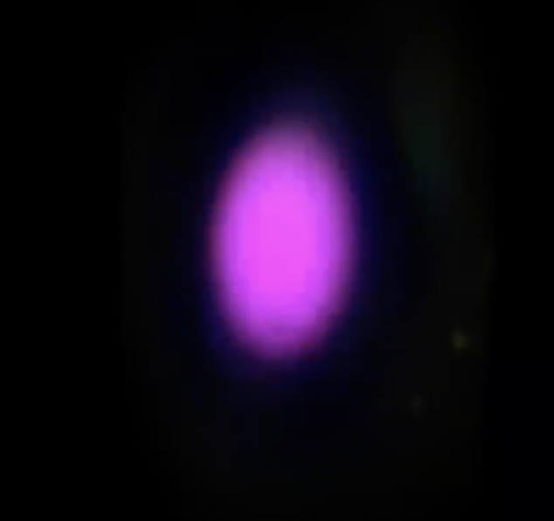
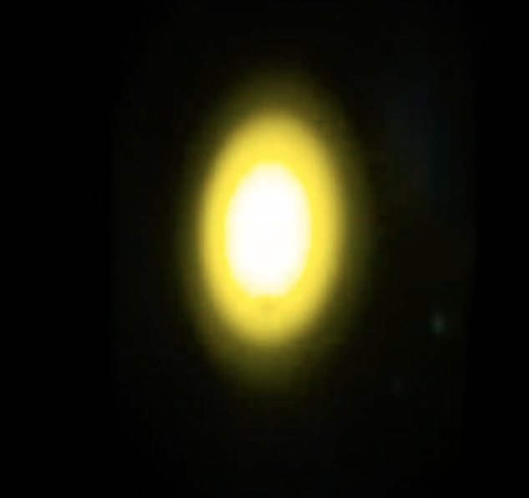
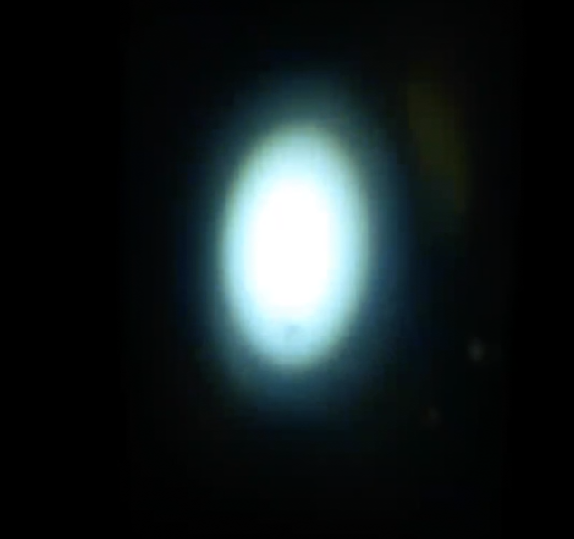
二、实验设计与现象
定性观察：将白色光源、偏振片、旋光晶体、
偏振片、光屏依次排列在光具座上。
0
40
90
140
180
Notes:
第二个偏振片旋转到不同的角度时，最终观察到的光的颜色不同，但当旋转180度时，前后颜色相同。
此组图片为拍摄光屏上呈现出来的色彩
第二行为第二个偏振片的大致角度

Slide 6
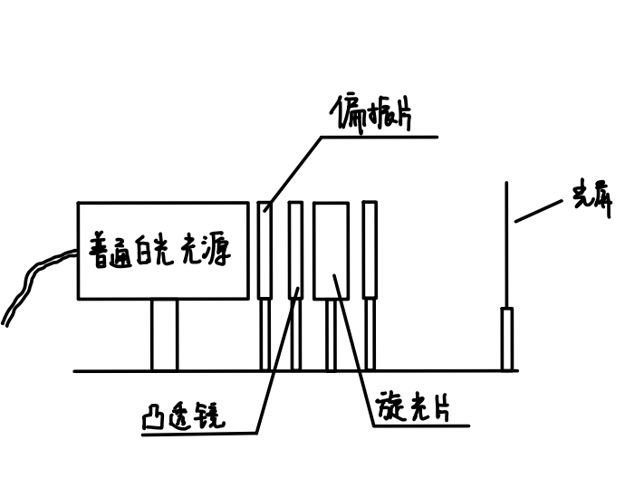
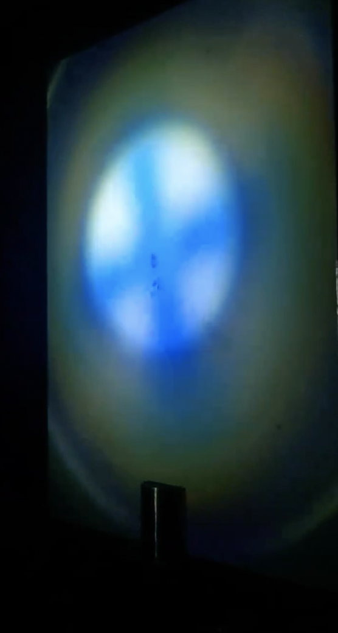
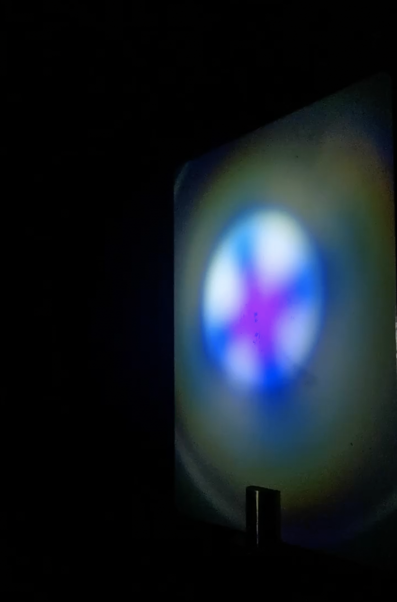
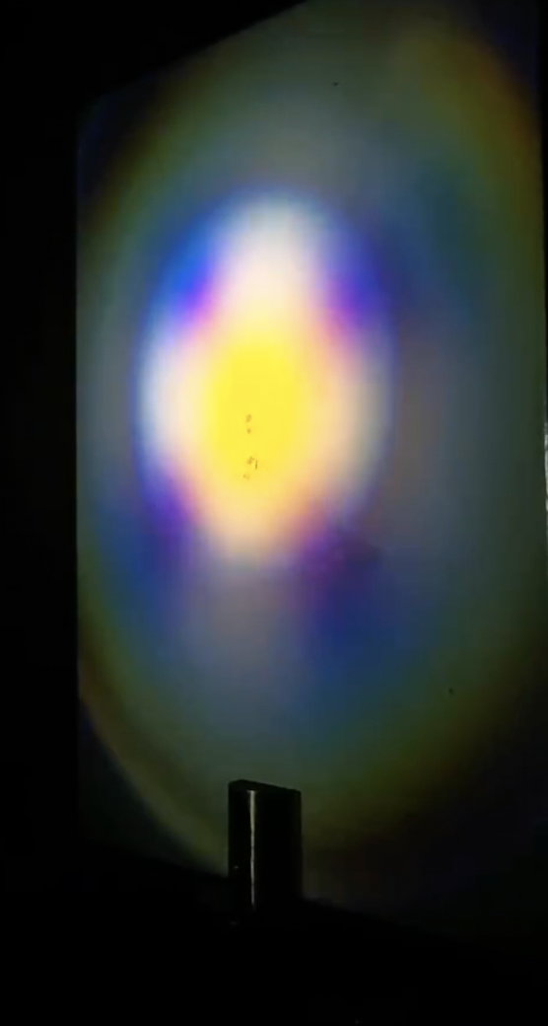
二、实验设计与现象
定性观察：将白色光源、偏振片、旋光晶体、
偏振片、凸透镜、光屏依次排列在光具座上。
Notes:
在第二个偏振片之后增加一个凸透镜后可以观察到十字叉，且颜色如图变化

Slide 7
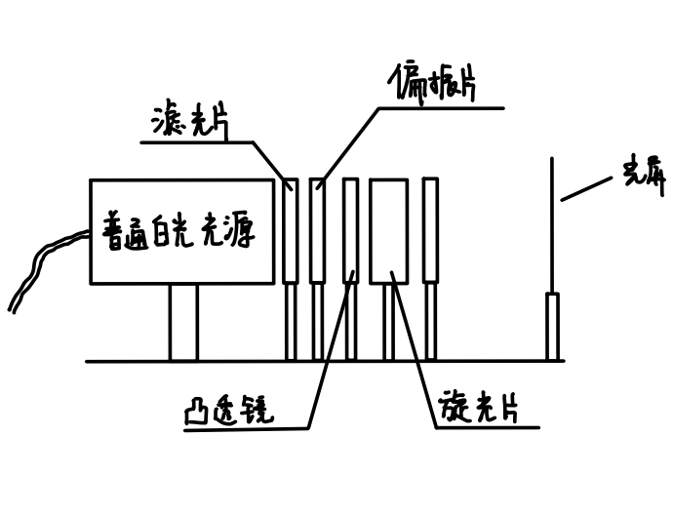
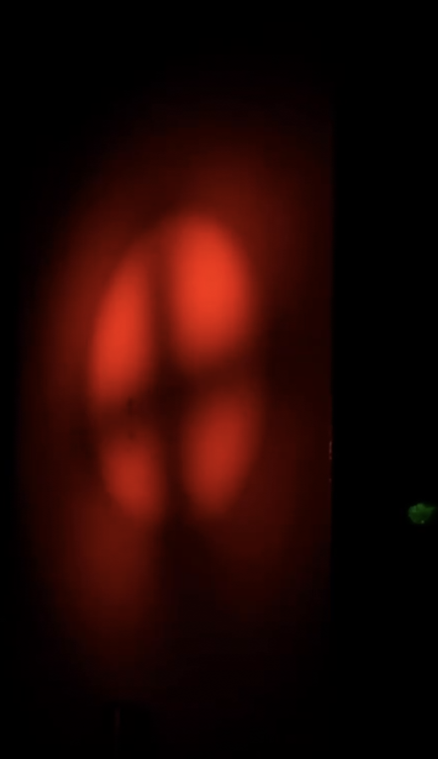
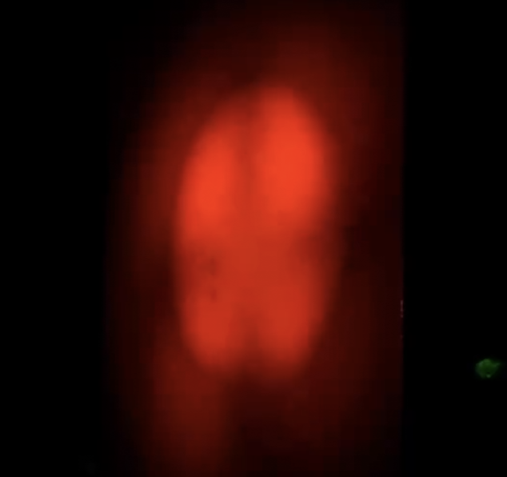
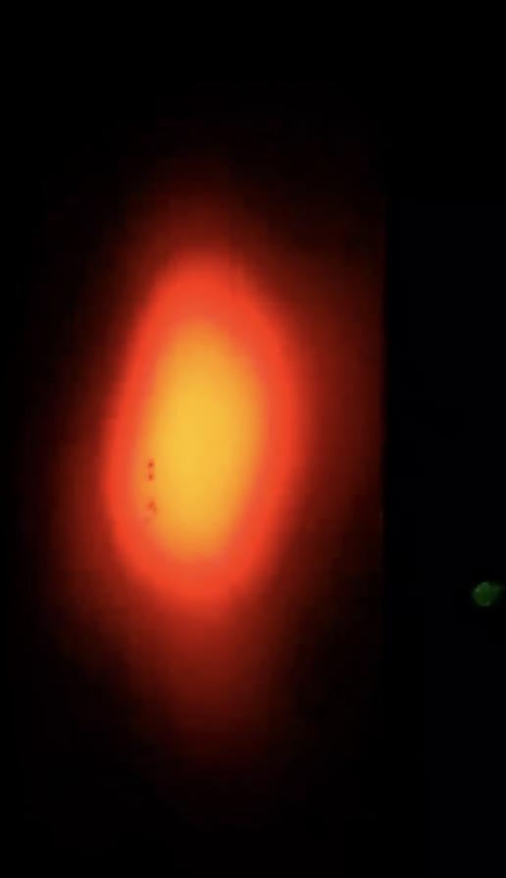
二、实验设计与现象
定性观察：将白色光源、红色滤光片、偏振片、旋
光晶体、偏振片、凸透镜、光屏依次排列在光具座上。
Notes:
第二个偏振片后增加一个凸透镜，光源后加入红色滤光片，可以观察到上图现象。

Slide 8
二、实验设计与现象
定量研究：利用红色滤光片，获得单色光，进行定量研究旋光系数
利用滤光片测定晶体对红光和蓝光的旋光系数。实验数据如下：
红光旋光度：59.25度；蓝光旋光度：-62.55度。
颜色 | 旋光前1 | 旋光后1 | 旋光前2 | 旋光后2
红光 | 0/126 | 0/184.5 | 0/125 | 0/185
蓝光 | 0/128 | 0/64 | 0/126 | 0/64.9

Slide 9
三、实验现象的解释
3.1对于正入射时旋转偏振片产生彩色的解释：
出现彩色的原因是旋光晶体对不同波长的光旋光系数不同，因而不同波长的线偏振光经过旋光晶体后转过的角度不同，旋转偏振片，将对不同波长的光消光，因而显示出该光的补色。石英的旋光率与波长的关系如下：
波长/nm | 794.76 | 728.1 | 656.2 | 546.1 | 430.7 | 382.0
旋光率 | 11.589 | 13.924 | 17.318 | 25.538 | 42.604 | 55.625

Slide 10
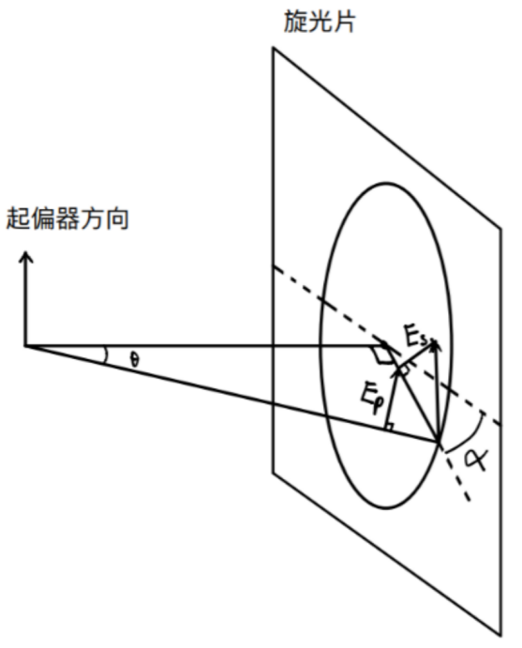
三、实验现象的解释
如图所示，斜入射光线经过起偏器后的偏振方向
由起偏器的方向在垂直于传播方向的平面内
投影所决定，该偏振方向又分解为垂直于入射面
方向与平行于入射面方向，最大值分别为 Es 和 Ep。
Es = E * cos(α) Ep = E * sin(α) * cos(θ)

Slide 11
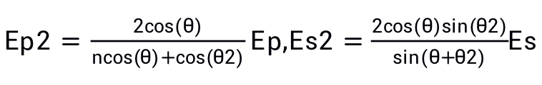
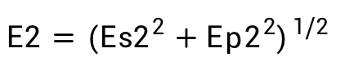
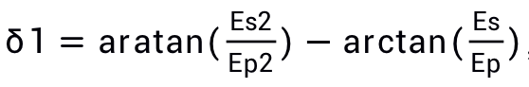
三、实验现象的解释
折射过程中入射角为θ，折射角为θ2
由折射定律得：sin(θ) = n * sin(θ2)
由菲涅尔折射定律，折射后有：
所以偏振片方向转过：
角度沿光线传播方向

Slide 12
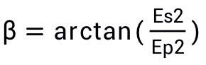
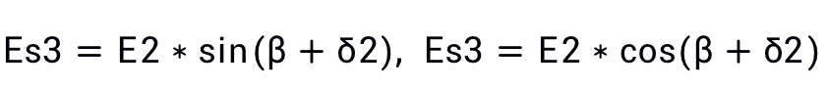
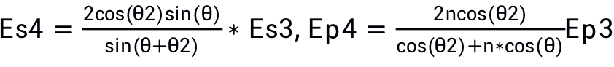
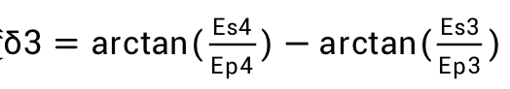
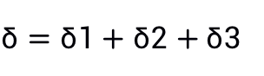
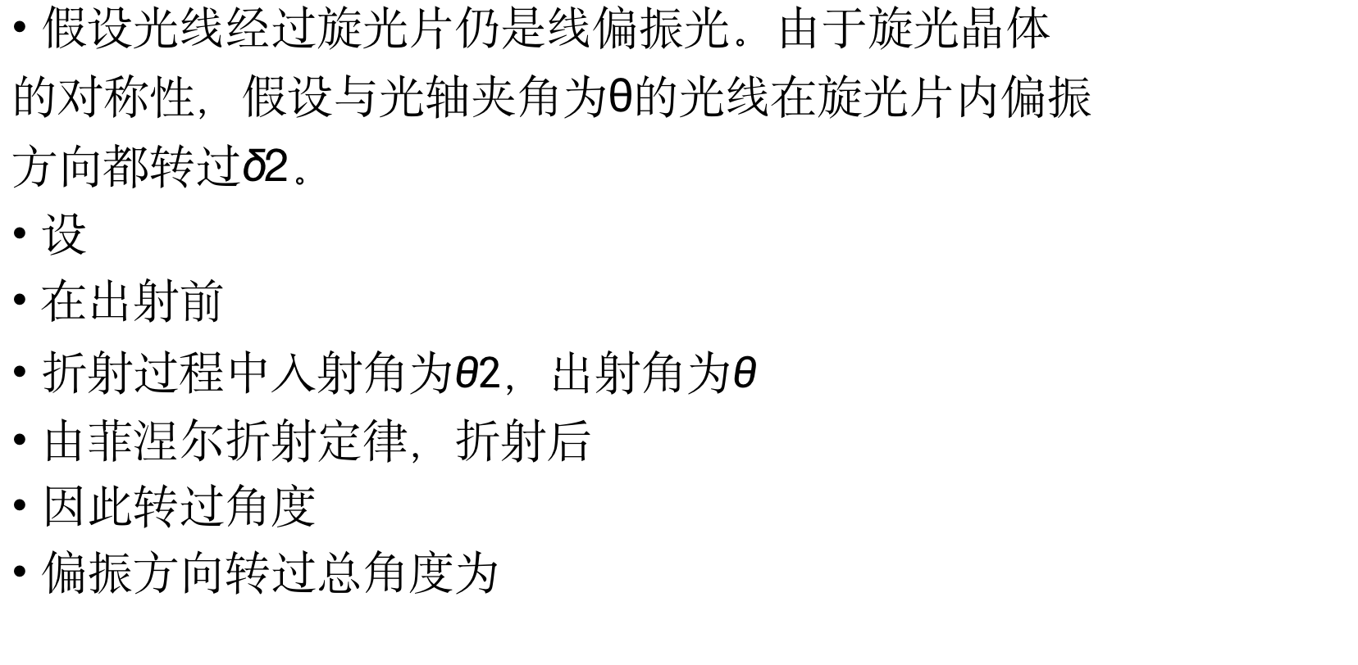
三、实验现象的解释
假设光线经过旋光片仍是线偏振光。由于旋光晶体
的对称性，假设与光轴夹角为θ的光线在旋光片内偏振
方向都转过$δ$2。
设
在出射前
折射过程中入射角为$θ2$，出射角为$θ$
由菲涅尔折射定律，折射后
因此转过角度
偏振方向转过总角度为

Slide 13
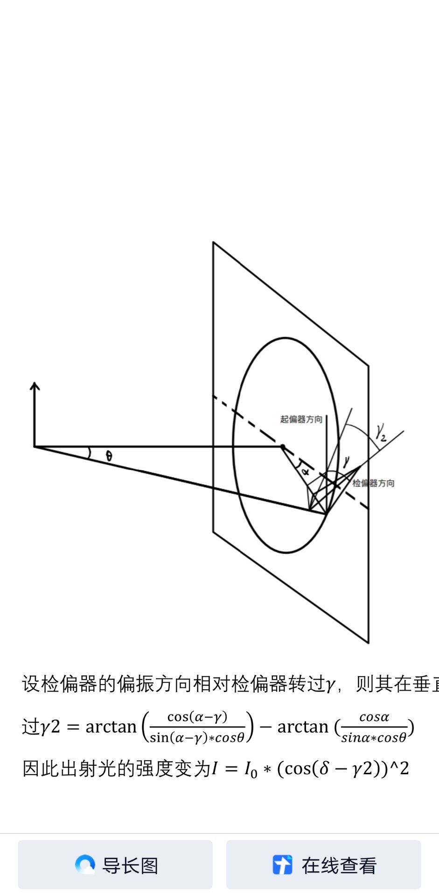
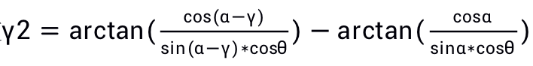
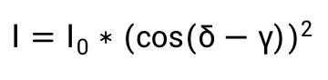
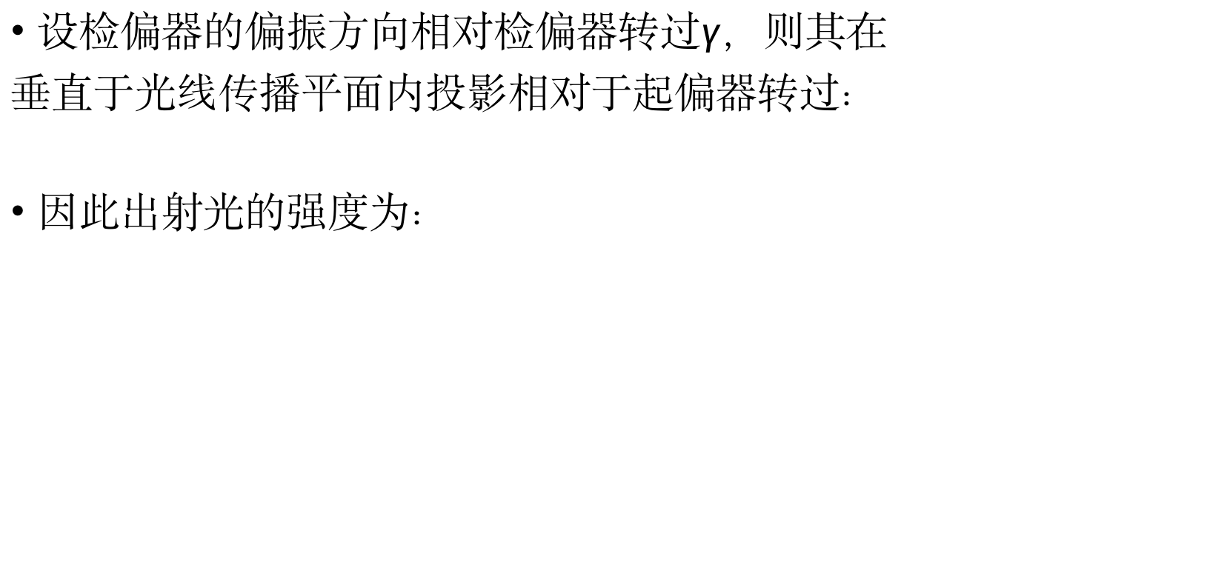
三、实验现象的解释
设检偏器的偏振方向相对检偏器转过$γ$，则其在
垂直于光线传播平面内投影相对于起偏器转过：
因此出射光的强度为：

Slide 14
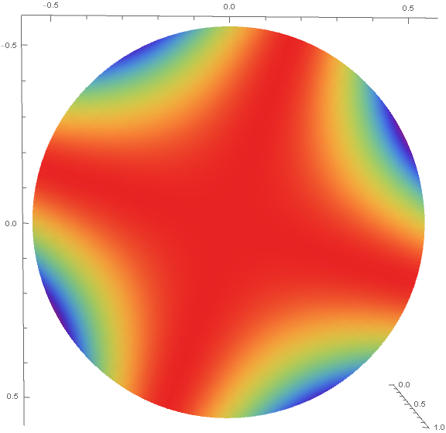
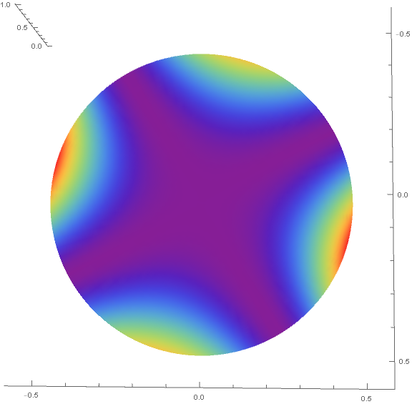
三、实验现象的解释
右图为根据上述对实验现象的理论解释在
进行数值模拟绘制的图片
竖直方向为第一个偏振片偏振方向
上图旋光度为60度；第二个偏振片
相对于第一个偏振片旋转60度
下图旋光度为60度；第二个偏振片
相对于第一个偏振片旋转150度
图案整体转过了90度

Slide 15
四、实验结论
目前可以确定的是，十字的出现所代表的不对称性产生的原因应当有光在晶体表面斜入射时遵循的菲涅尔公式导致的偏振方向变化。遗憾的是，由于对晶体光学性质知识的匮乏，理论中没有考虑L光与R光不是圆偏振光的影响以及透镜对光路的扭曲，而这对于光强的分布也应有比较大的影响。
参考文献：新概念物理教程. 光学/赵凯华. 北京:高等教育出版社, 2004.11

